Slide 1
Úvod do studia programu Zdravotnické záchranářství
Michal Pospíšil

Slide 2
Vítejte !
Informační systém IS a MS Teams
Kredity
Základní informace o programu
Časový press
Kredity, prerekvizity a přihlašování se v IS
Opakované předměty
Povinná výuka
Zahraniční stáže
..další
Notes:
Opakovaný předmět je nutno zapsat - neudělá v řádném ani opravném termínu, ani v následujícím opravném v dalším semestru - > je nutno předmět zapsat na další semestr
Je jeden řádný a dva opravné termíny -> pokud není vyčerpán, je automaticky zapsáno F
Absence v povinné výuce je třeba omluvit na studijním oddělení
Neposouvejte termíny a nespoléhejte se, že jich bude mnoho vypsaných
Jídlo ISIC, KUK, ..chtějte po lektorech požadavky k ukončení předmětu, chtějte literaturu-či možnosti výuky
Podmínka pro zapsání do 2. semestru je 20 kreditů

Slide 3
Představovací hra: Jmenovka za „nechci se chlubit, ale…“

Slide 4
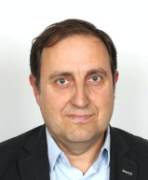
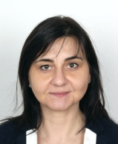
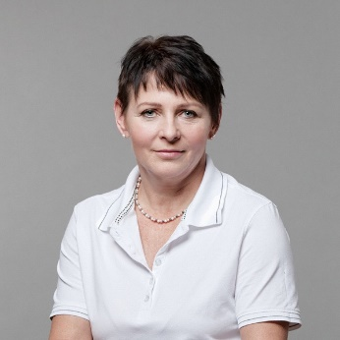
Vedení fakulty a kmenový lektoři
prof. MUDr. Martin Repko, Ph.D.
prof. PhDr. Andrea Pokorná, Ph.D.
MUDr. Dagmar Seidlová, Ph.D. (garant programu)
PhDr. Bc. Radek Přecechtěl, Dis. (kmenový vyučující)
Mgr. Michal Pospíšil (koordinátor studijního programu ZACH)
MUDr. Jana Kubalová (náměstkyně pro vzdělávání a krizovou připravenost ZZS JMK)

Slide 5
KOPA
Katedra ošetřovatelství a porodní asistence, Kamenice 3
Základna: Komenského náměstí 2, 3. patro
Transformovaný systém oše. péče -> Bc. Studium ZACH
Odborné učebny (343, 332)
Proočkovanost (nejpozději do 6. ledna) - potvrzení
Praxe
Oblečení
Středy
Notes:
Seznamte se s pomůckami
Chování na praxi - chování ke kolegům, zaměstnancům ale především k pacientům – reprezentujete LF MUNI.
Nutnost opatřit si uniformu na praxe. Rozdat identifikační kartičky poslané studijním odd., které budou nosit ve visačce. Kontrola proočkovanosti na Hep. B, informace o nutnosti očkování proti Hep. A, alespoň 1.dávky, pro praxi u ZZS (donést nebo poslat potvrzení obého nejpozději do 15. ledna). Lehce pravidla slušného chování, nutnost vyzouvání se do učeben 343 a 332 (koberec, nácviky na zemi, atp.)

Slide 6
Základní pravidla
Když jeden mluví, ostatní naslouchají
Otevřené dveře
Respekt
Oslovení
Pochopení stačí
Základy etikety
Pokročilá komunikace v týmu – uzavřená smyška „closed loop“
Notes:
Pochopení neznamená vždy souhlas

Slide 7
Kdyby někdo nevěděl…

Slide 8
Seznam studentů
Bydliště – kvůli odborné praxi
Kontakt
Jazykové schopnost (další slide)
Střední škola / Gymnázium
Kurz ZZA
Alergie

Slide 9
Sebehodnotící tabulka jazykové schopnosti

Slide 10
Forma komunikace
MS Teams a školní email
Pokuste se vyvarovat jednomu společnému emailu
Nahrávky pouze se svolením
Notes:
Další fotografie – videa – nahrávky apod….záznamy nikdy bez svolení lektora
Vysvětlit rozdíl, mezi oficiální a neoficiální komunikací.

Slide 11
Co dělat když už nemůžu?
Notes:
Je několik možných alternativ a druhů výuky.
Každý má jiný typ paměti a stylu učení – přizpůsobte se – najděte si sobě vlastní.
Klasické „šrocení“ není vždy efektivní. Zkuste se zeptat – když vám něco nepůjde do hlavy.

Slide 12
Není hloupých dotazů…
Notes:
Pokud dodržujeme normy slušné komunikace….a nezneužíváme dobroty hodných lidí a nepřenášíme negativní formu komunikace na jiné, naopak se ji snažíme konstruktivně řešit a diskutovat.
Nemusíme mít stejný názor, ale shodnout se na bazálních věcech je nutné ->

